Slide 1
আইসিটি ক্লাসে সবাইকে
স্বাগত

Slide 2

পরিচিতি
হিমেল দাস
সহকারী শিক্ষক (আইসিটি)
আদাঐর লোকনাথ উচ্চ বিদ্যালয়
মাধবপুর, হবিগঞ্জ।
শ্রেণি : নবম-দশম
তথ্য ও যোগাযোগ প্রযুক্তি
অধ্যায় : দ্বিতীয়
পাঠ শিরোনাম: ট্রাবলশুটিং
সময় : ৪৫ মি.
তারিখ : ২৪/০৭/২০২৬

Slide 3
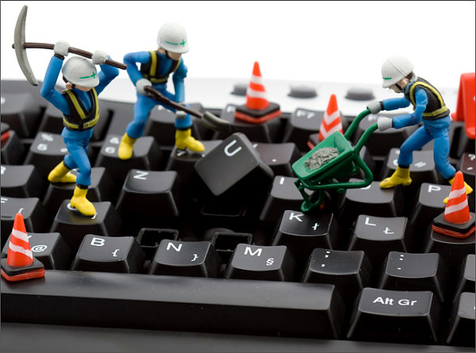
এসো ছবি দেখে চিন্তা করে বলি
ট্রাবলশুটিং

Slide 4
শিখনফল
এই পাঠ শেষে শিক্ষার্থীরা-
1.
ট্রাবলশুটিং কী তা বলতে পারবে।
২.
ট্রাবলশুটিং সম্পর্কে বর্ণনা করতে পারবে।
৩.
হার্ডওয়্যার সম্পর্কিত ট্রাবলশুটিং সম্পর্কে বিশ্লেষণ করতে পারবে।

Slide 5

সাধারণ ট্রাবলশুটিং
ট্রাবলশুটিং হচ্ছে সমস্যার উৎস বা উৎপত্তিস্থল নির্ণয়ের প্রক্রিয়া। মূলত ট্রাবলশুটিং হচ্ছে এমন কিছু যা, একটি নির্দিষ্ট সীমার মধ্যে থেকে করতে হয়।
Notes:
শিক্ষক বই থেকে আরও কিছু প্রশ্ন করতে পারেন

Slide 6
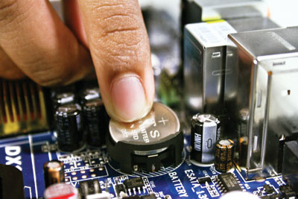
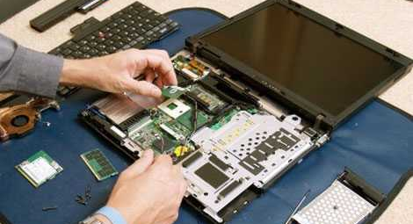
সমস্যা কতো ধরণের হতে পারে?
মূলতঃ সমস্যা দুই ধরণের হতে পারে
সাধারণ সমস্যা
জটিল সমস্যা
যা ব্যবহারকারী নিজেই ঠিক করতে পারে
যা অভিজ্ঞ কারও মাধ্যমে ঠিক করতে হয়

Slide 7
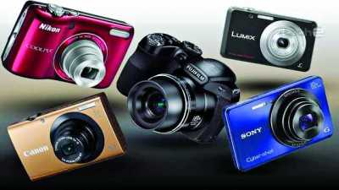

সব ইলেকট্রনিক যন্ত্রের সাথে একটি ব্যবহার নির্দেশিকা থাকে। এই নির্দেশিকার শেষে এক/দুটি পৃষ্ঠা থাকে যার শিরোনাম হলো ট্রাবলশুটিং। যেখানে সমস্যার প্রকৃতি ও এর সমাধান দেওয়া থাকে।
ইলেকট্রনিক যন্ত্র
ব্যবহার নির্দেশিকা

Slide 8

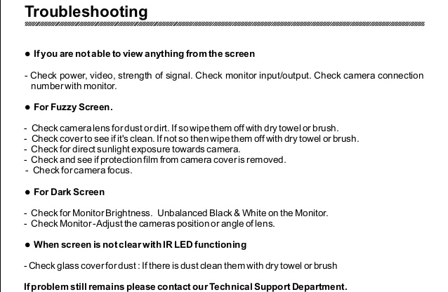
বলতে পারবে ব্যবহার নির্দেশিকার শেষে কি থাকে?
ট্রাবলশুটিং

Slide 9

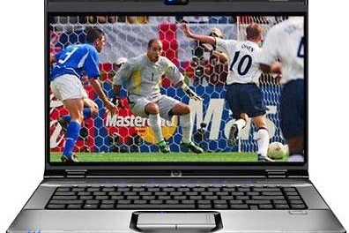
অন্য ইলেকট্রনিক যন্ত্রের চেয়ে কম্পিউটার বা আইসিটি যন্ত্রের ট্রাবলশুটিং একটু বেশি প্রয়োজন হয়।
অন্য ইলেকট্রনিক যন্ত্র
কম্পিউটার

Slide 10

সাধারণত হার্ডওয়্যার সম্পর্কিত সমস্যার ক্ষেত্রে ট্রাবলশুটিং কথাটি ব্যবহৃত হয়ে থাকে
হার্ডওয়্যার

Slide 11
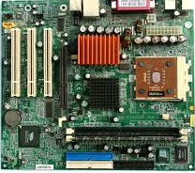
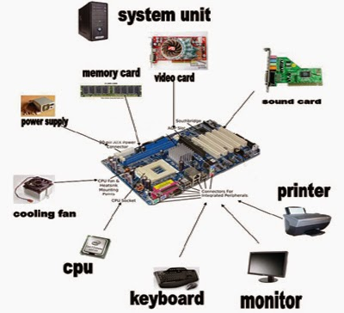
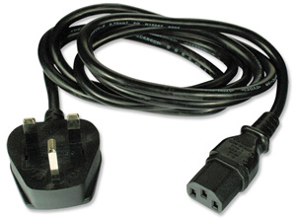
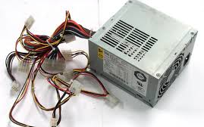
হার্ডওয়্যার সম্পর্কিত কিছু ট্রাবলশুটিং
সিস্টেম চালু না হলে-
যা করতে হবে
২। মেইন বোর্ডে পাওয়ার আসছে কিনা দেখতে হবে
১। মেইন পাওয়ার ক্যাবলের সংযোগ ঢিলে কিনা দেখতে হবে
৩। পাওয়ার না এলে পাওয়ার সাপ্লাই ইউনিট পরিবর্তন করতে হবে

Slide 12
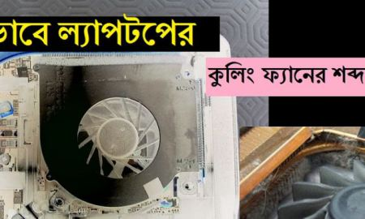
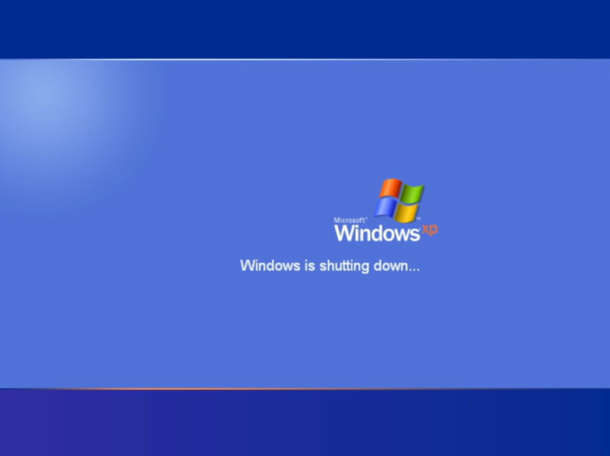

কম্পিউটার ঘন ঘন হ্যাং করে বা রিবুট/রিস্টার্ট হয়ে যায়-
১। কুলিং ফ্যানটি না ঘুরলে বা ঠান্ডা করতে না পারলে এ সমস্যা হতে পারে। তখন কুলিং ফ্যানটি চেক করতে হবে
রিবুট/রিস্টার্ট হচ্ছে
২। ভাইরাস থাকলে এমন সমস্যা হতে পারে, তখন এন্টিভাইরাস ব্যবহার করতে হবে

Slide 13
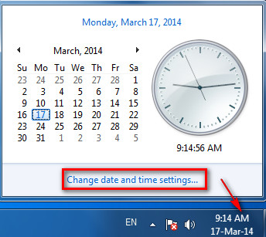
কম্পিউটারের তারিখ এবং সময় ঠিক না থাকলে-
তারিখ এবং সময় ঠিক নেই
১। মাদারবোর্ডে সংযুক্ত CMOS ব্যাটারি কার্যক্ষমতা হারালে এটি ঘটে। তখন ব্যাটারি পরিবর্তন করতে হবে।

Slide 14

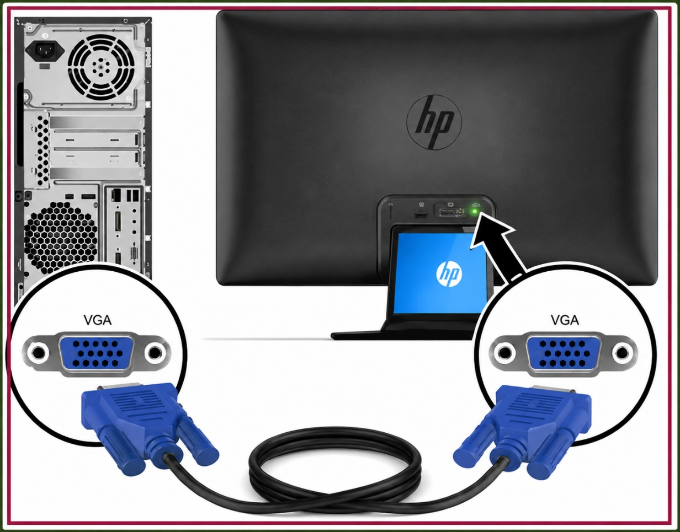
মনিটরের পাওয়ার চালু কিন্তু পর্দায় কোনো ছবি নাই-
১। মনিটরের সাথে ভিডিও ক্যাবলটি কম্পিউটারের পিছনে লাগানো কিনা। যদি ভিডিও ক্যাবলের অপর প্রান্তটি স্থায়ীভাবে মনিটরের সাথে যুক্ত না থাকে তবে এটিকে দৃঢ়ভাবে লাগিয়ে দিতে হবে।
২। ব্রাইটনেস এবং কনট্রাস্ট টিক করে দিতে হবে।
মনিটর
Notes:
নোট- বাকিগুলো শিক্ষক নিজের মতো করে ক্লাসে আলোচনা করবেন ।

Slide 15
মূল্যায়ন
১.
সাধারণ ট্রাবলশুটিং বলতে কী বুঝায়?
২.
কোন্‌ যন্ত্রের ক্ষেত্রে ট্রাবলশুটিং বেশি প্রয়োজন হয়?
৩.
কম্পিউটারের সময় ও তারিখ ঠিক না থাকলে করণীয় কী?
৪.
কম্পিউটারে কয় ধরণের সমস্যা হতে পারে?
Notes:
সময় ৭ মি.

Slide 16

বাড়ির কাজ
সাধারণ ট্রাবলশুটিং সম্পর্কে ধারণা থাকা প্রয়োজন কেন- তা তোমার চিন্তার আলোকে লিখে আনবে।

Slide 17


সবাইকে
ধন্যবাদ

